Slide 1
Урок правильного дыхания

Slide 2
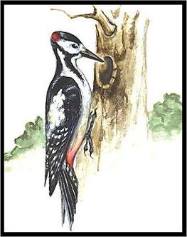
Пестрый дятел, тук да тук,
Слышим мы знакомый звук -
Это с той зеленой ели
раздается громкий стук
Погладить боковые части носа от кончика к переносице – сделать вдох.
На выдохе постучать по крыльям носа указательными пальцами.

Slide 3
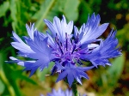
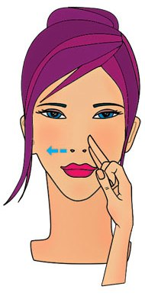
Сделать по 6-8 вдохов и выдохов через правую ноздрю, затем – через левую, по очереди закрывая отдыхающую пальцем
Распустился наш цветок –
Ярко-синий василек.
Ну пойдем скорей гулять,
Аромат его вдыхать!

Slide 4
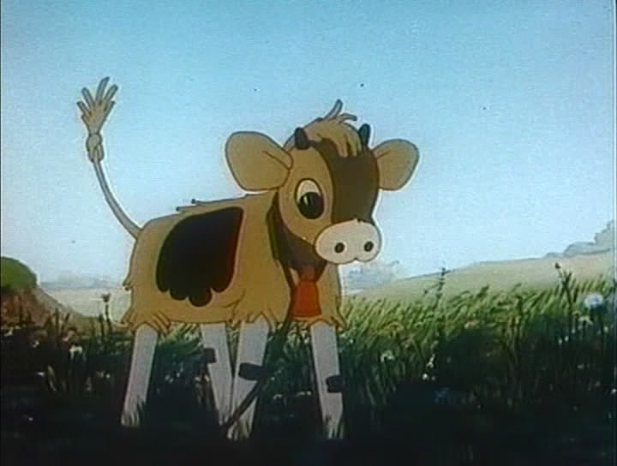
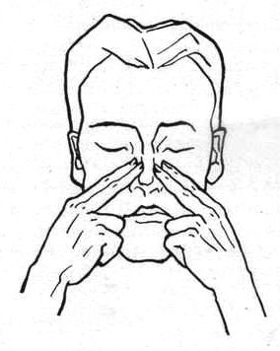
Вышел на лужок бычок,
С черным пятнышком бочок.
Ты уж не бодайся,
С нами занимайся!
Сделать вдох носом, на выдохе протяжно тянуть звук [М], одновременно постукивая
пальцами
по крыльям носа

Slide 5
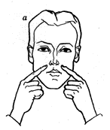
Дверь с тобой мы закрываем,
На замочек запираем.
Не успели мы закрыться,
Кто-то в дверь уже стучится.
При вдохе оказывать сопротивление входящему воздуху, надавливая на крылья носа пальцами.
Во время продолжительного выдоха сопротивление должно быть переменным за счет постукивания по крыльям носа.

Slide 6
Наш веселый добрый гном
Часто размышляет.
Звуки «ба-бо-бу»
и «ма-мо-му»
Вслух он повторяет
Спокойный вдох через нос.
На выдохе одновременно с постукиванием по крыльям носа произнести «ба-бо-бу» и «ма-мо-му».

Slide 7
Будто шариком играем:
Наш животик мы сдуваем.
Дружно все вдохнули –
Шарик наш надули.
Быстро втянуть внутрь живота брюшные мышцы, одновременно сделав резкий выдох через нос (3 – 4 раза)

Slide 8
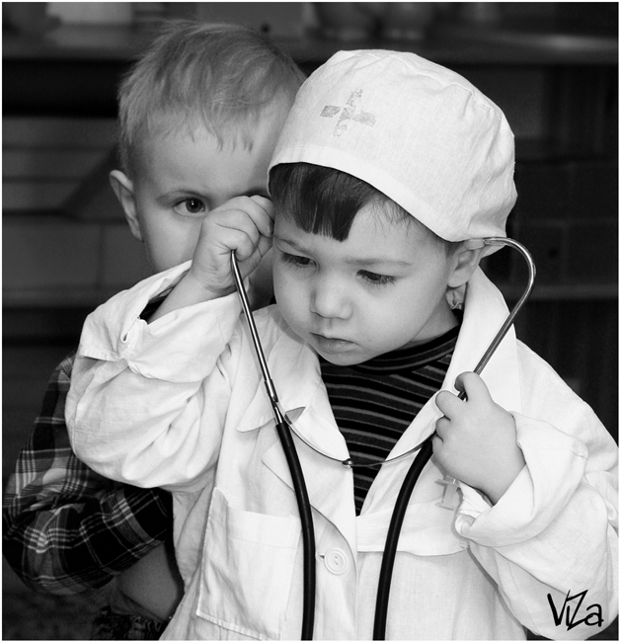
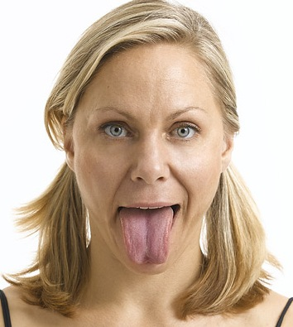
Горлышко свое мы
Доктору покажем.
Чтобы все увидел –
«А-а-а» ему мы скажем.
Во время выдоха широко раскрыть рот и, насколько возможно, высунуть язык, стараясь его кончиком достать до подбородка, произнести «а-а-а»

